Slide 1



Slide 2
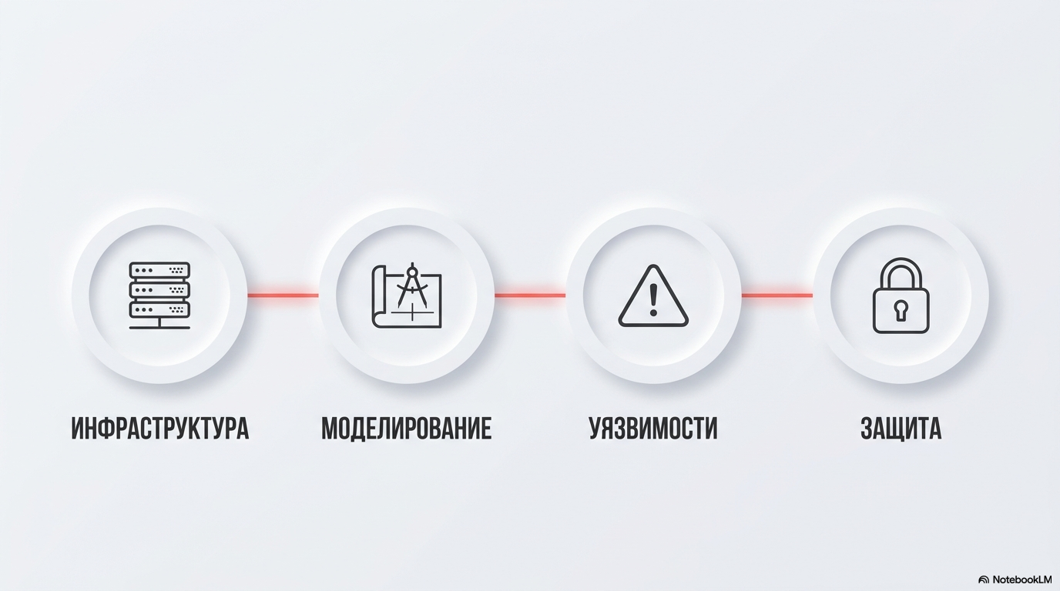

Notes:
Наша стратегия киберзащиты базируется на четырех ключевых элементах, которые образуют непрерывную цепь безопасности. Всё начинается с понимания инфраструктуры. Затем следует моделирование, которое позволяет предсказать действия врага. Третий этап — глубокий поиск уязвимостей, и, наконец, реализация многоуровневой защиты для нейтрализации выявленных рисков.

Slide 3
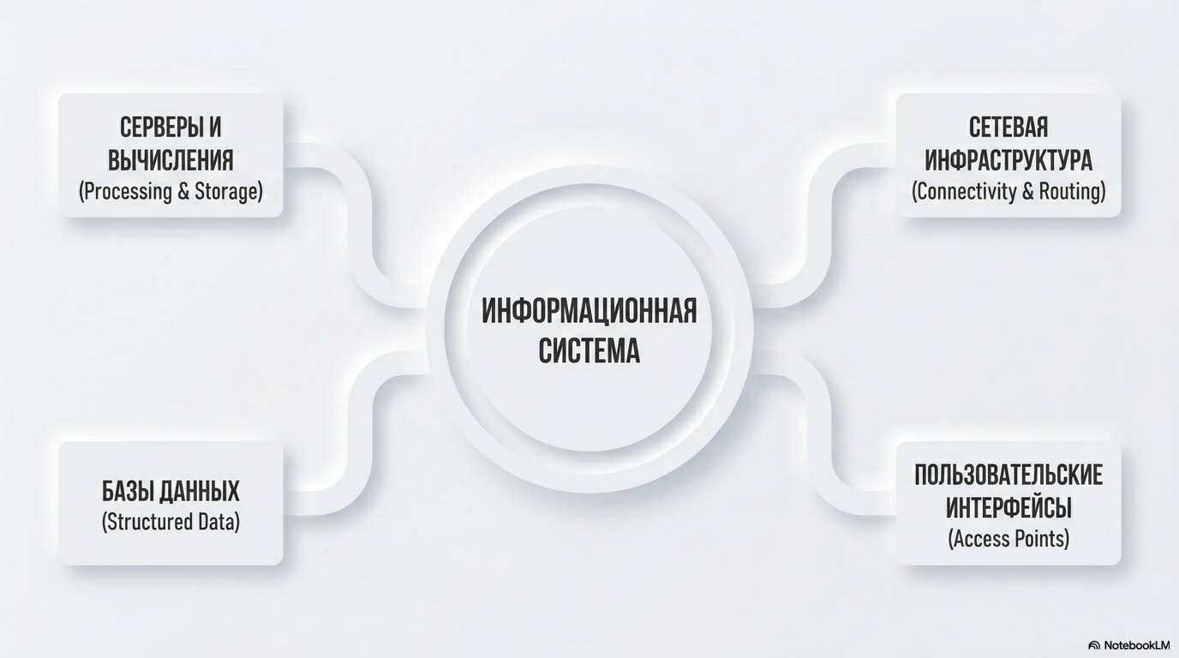

Notes:
Чтобы защитить систему, мы должны понимать, из чего она состоит. Наша модель выделяет четыре критических сегмента:
Серверы и вычисления: ядро системы, где данные обрабатываются и хранятся.
Сетевая инфраструктура: «артерии» системы, обеспечивающие связность и маршрутизацию трафика.
Базы данных: хранилища структурированной, зачастую конфиденциальной информации.
Пользовательские интерфейсы: основные точки доступа (Access Points), через которые пользователи взаимодействуют с системой и которые чаще всего становятся мишенью атак.

Slide 4
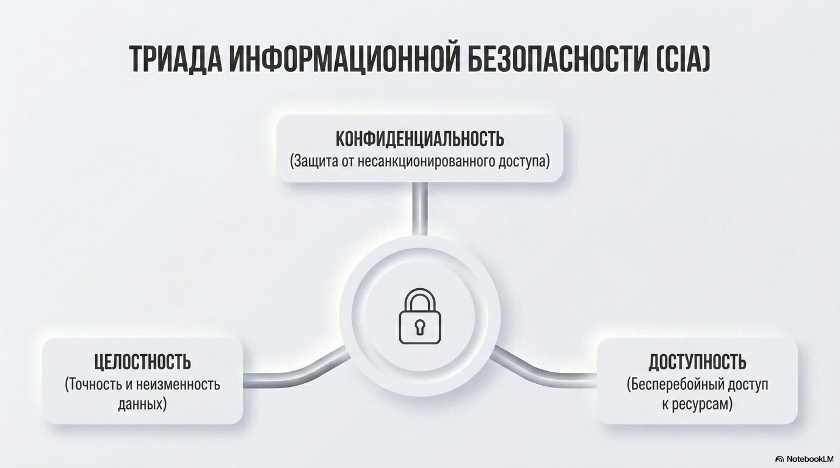
Notes:
В основе всей нашей работы лежит триада информационной безопасности (CIA). Мы стремимся к достижению трех целей:
Конфиденциальность: Гарантия того, что данные доступны только тем, кто имеет на это право.
Целостность: Обеспечение абсолютной точности и неизменности данных в процессе их передачи и хранения.
Доступность: Создание условий для бесперебойного доступа легитимных пользователей к ресурсам в любое время.

Slide 5
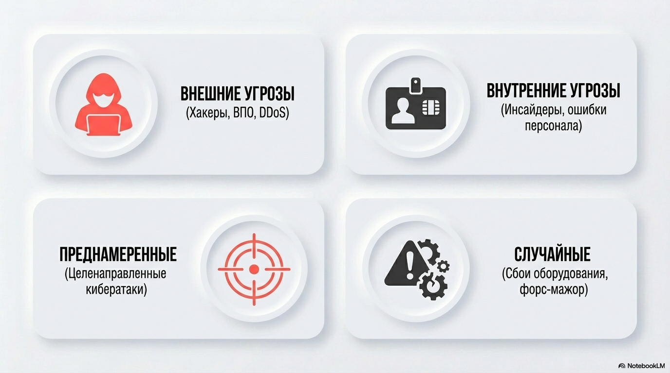
Notes:
Мы разделяем угрозы на категории для более точного противодействия.
Внешние угрозы исходят от хакеров, вредоносного ПО и DDoS-атак.
Внутренние угрозы связаны с действиями инсайдеров или непреднамеренными ошибками персонала.
Важно разделять преднамеренные целенаправленные кибератаки и случайные события, такие как сбои оборудования или форс-мажорные обстоятельства.

Slide 6
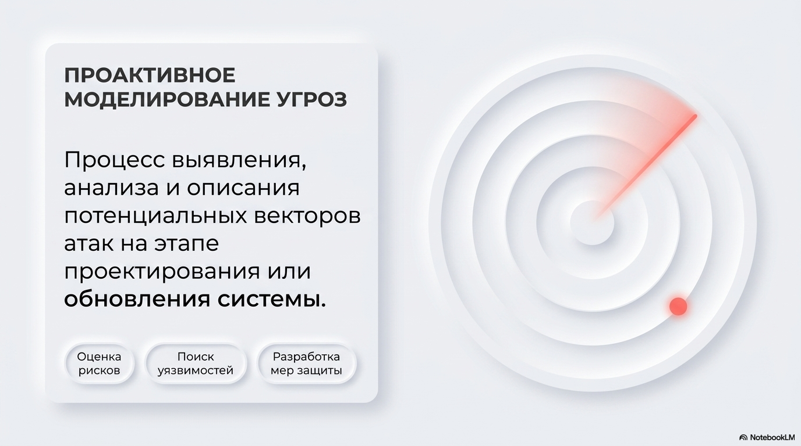
Notes:
Мы придерживаемся проактивного подхода. Моделирование угроз — это не разовое действие, а процесс, который интегрируется еще на этапе проектирования или обновления системы. Наша задача — выявить потенциальные векторы атак до того, как они будут использованы, найти слабые места и заранее разработать эффективные меры противодействия.

Slide 7
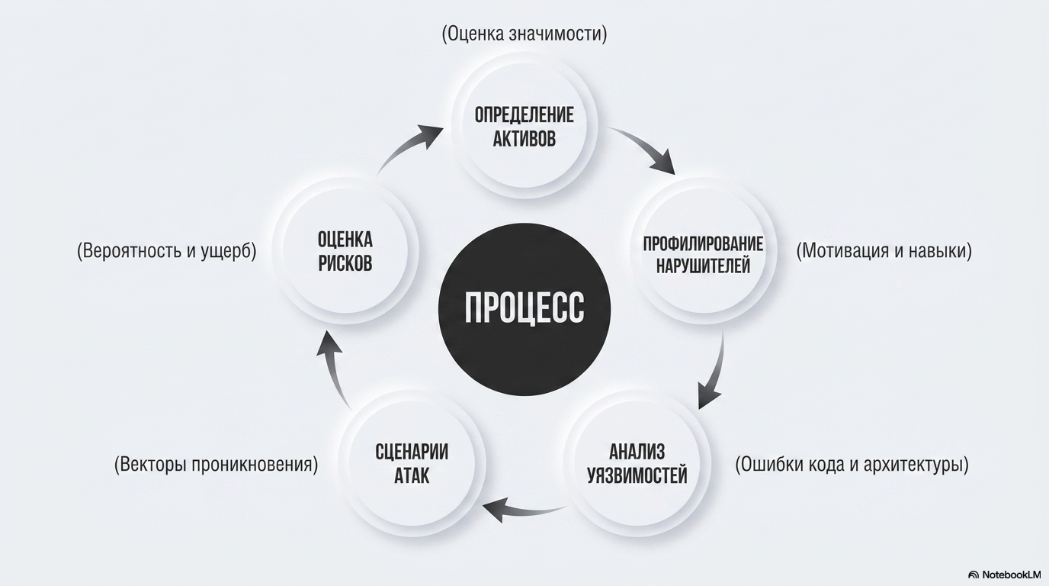

Notes:
Моделирование угроз — это непрерывный цикл:
Определение активов: Оценка того, что именно в системе наиболее ценно.
Профилирование нарушителей: Анализ мотивации и навыков потенциальных атакующих.
Анализ уязвимостей: Поиск ошибок в коде и архитектурных просчетов.
Сценарии атак: Проработка возможных векторов проникновения.
Оценка рисков: Расчет вероятности атаки и масштаба потенциального ущерба.

Slide 8
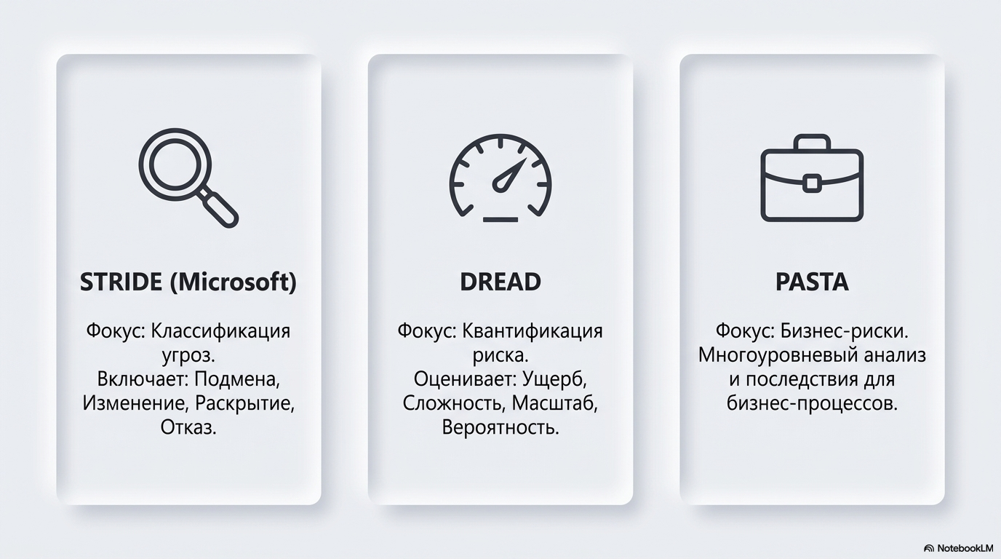
Notes:
Для систематизации анализа мы используем признанные мировые стандарты:
STRIDE от Microsoft помогает классифицировать угрозы: от подмены личности до отказа в обслуживании.
DREAD позволяет квантифицировать (оцифровать) риск, оценивая ущерб, сложность реализации и масштаб поражения.
PASTA ориентирована на бизнес-контекст, анализируя последствия кибератак непосредственно для бизнес-процессов организации.

Slide 9
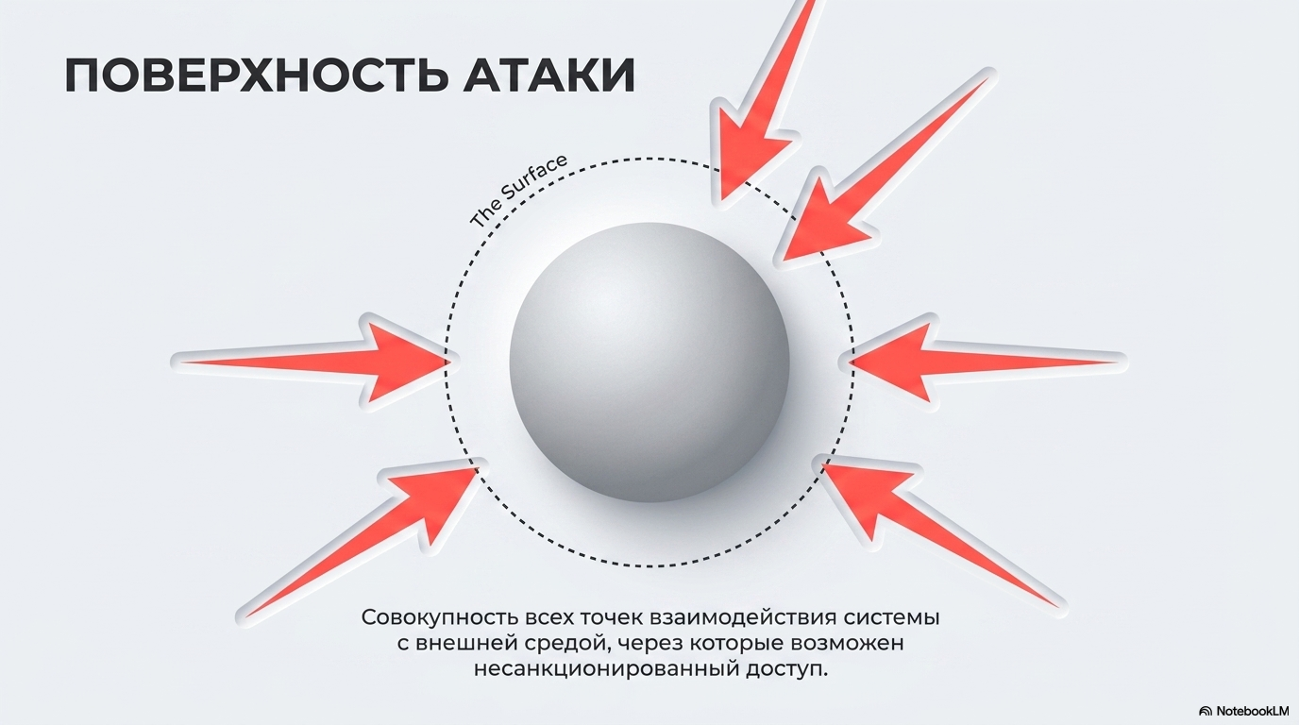
Notes:
Одним из ключевых понятий является поверхность атаки. Визуально её можно представить как совокупность всех точек соприкосновения системы с внешней средой. Чем больше этих точек, тем выше вероятность того, что злоумышленник найдет лазейку для несанкционированного доступа.

Slide 10
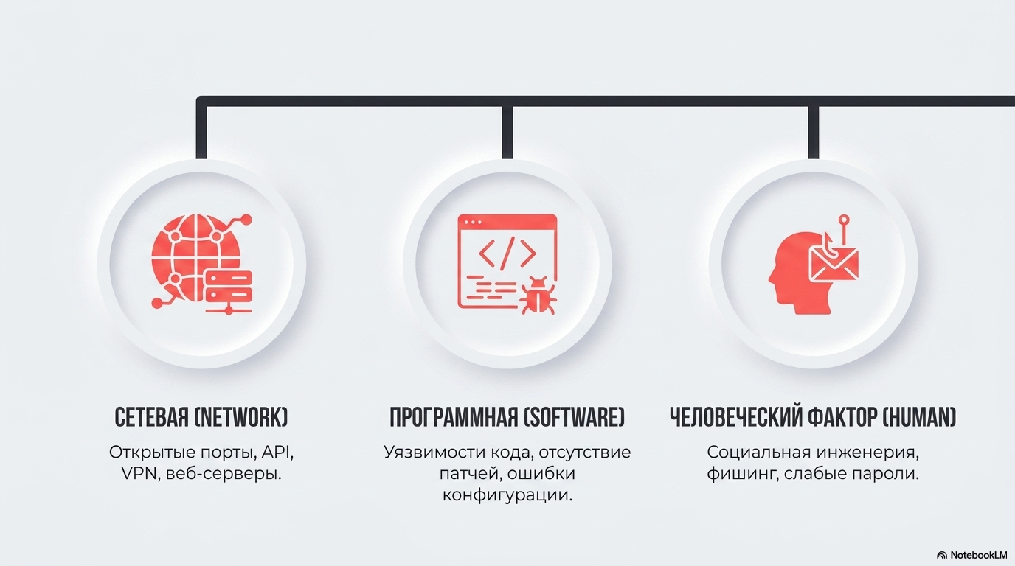

Notes:
Мы разделяем поверхность атаки на три уровня:
Сетевой: это наши открытые порты, API, VPN-соединения и веб-серверы.
Программный: здесь мы ищем уязвимости в коде, отсутствие критических патчей и ошибки в настройках конфигурации ПО.
Человеческий фактор: это самый непредсказуемый уровень, включающий методы социальной инженерии, фишинг и использование сотрудниками слабых паролей.

Slide 11
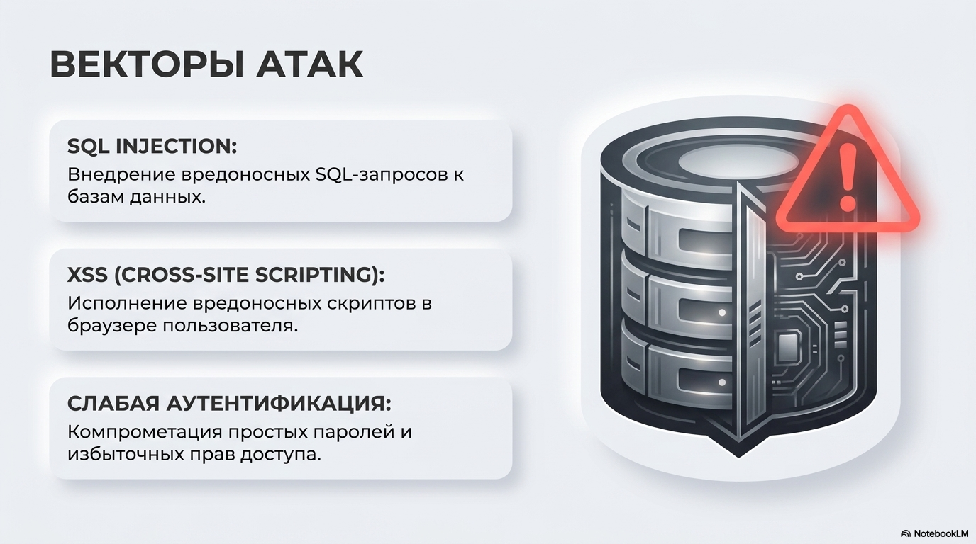

Notes:
На практике атаки часто принимают форму:
SQL Injection: Внедрение вредоносных запросов для кражи данных из баз.
XSS (Cross-Site Scripting): Исполнение скриптов в браузере пользователя для перехвата сессий.
Компрометация аутентификации: Использование простых паролей или избыточных прав доступа для проникновения в систему.

Slide 12
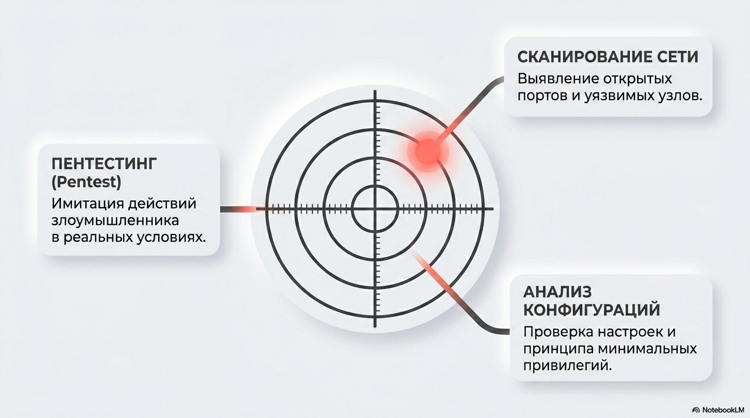

Notes:
Для проверки нашей защищенности мы используем три метода:
Сканирование сети: Автоматизированное выявление открытых портов.
Анализ конфигураций: Проверка того, соблюдается ли принцип минимальных привилегий.
Пентестинг (Pentest): Контролируемая имитация действий реального хакера для проверки системы на прочность в «боевых» условиях.

Slide 13
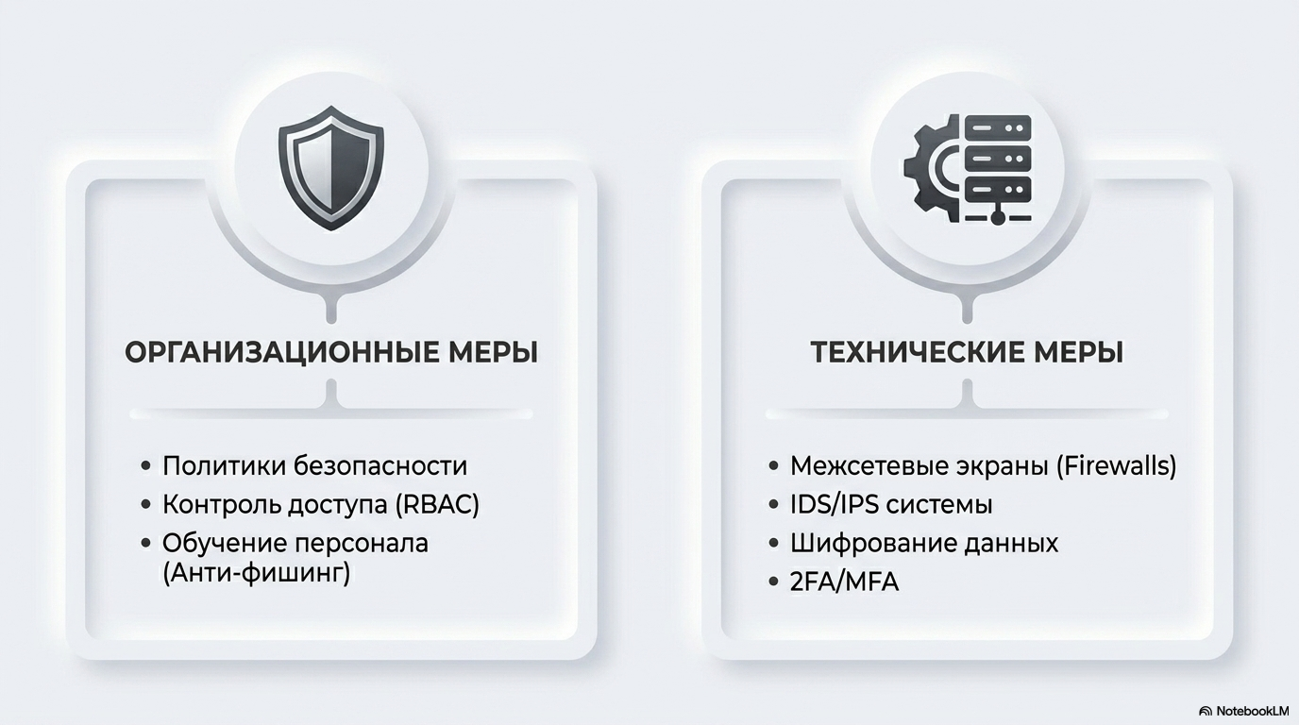

Notes:
Наша защита строится на двух уровнях. Организационный уровень включает в себя четкие политики безопасности, контроль доступа на основе ролей (RBAC) и обучение персонала антифишингу. Технический уровень — это «броня» системы: межсетевые экраны, системы IDS/IPS, обязательное шифрование данных и многофакторная аутентификация (MFA).

Slide 14
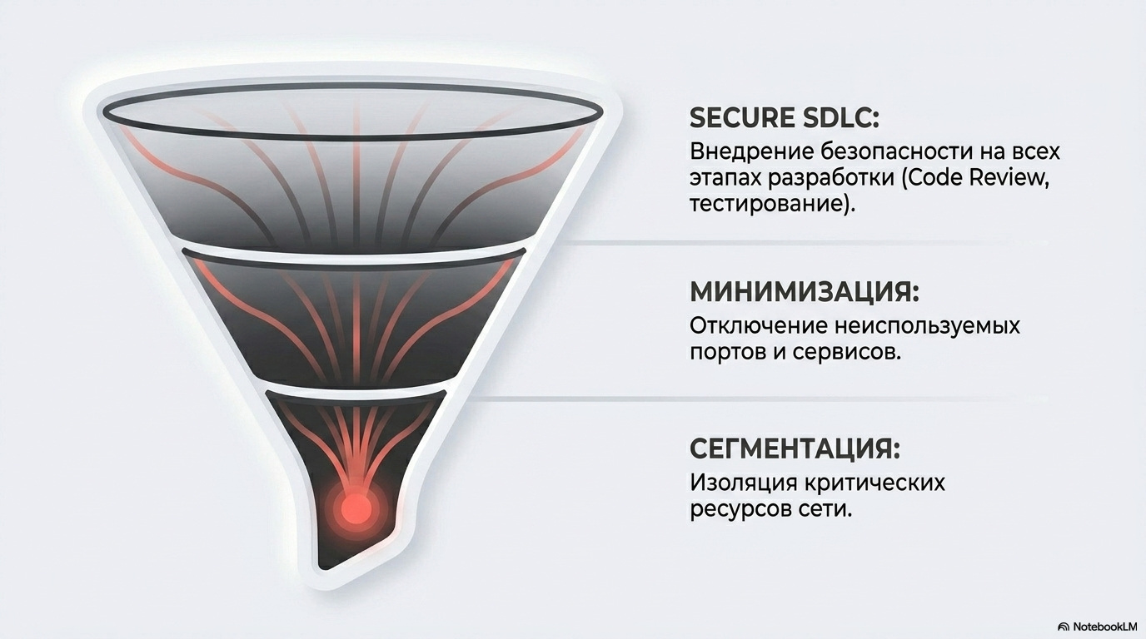

Notes:
Чтобы снизить риски до приемлемого уровня, мы применяем:
Secure SDLC: Безопасная разработка ПО с регулярным Code Review.
Минимизация: Мы отключаем все порты и сервисы, которые не являются жизненно важными.
Сегментация: Изоляция критических ресурсов сети, чтобы в случае взлома одного сегмента злоумышленник не смог добраться до остальных.

Slide 15
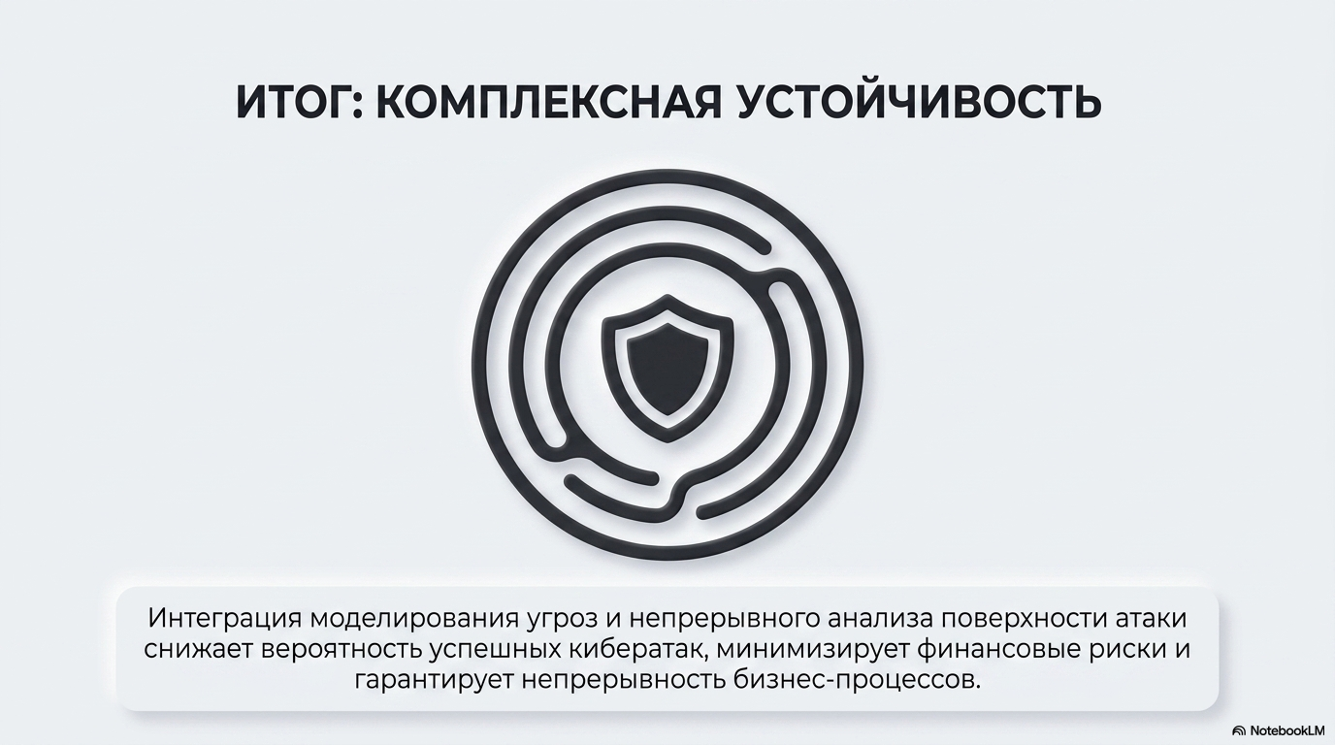
Notes:
В завершение подчеркну: интеграция моделирования угроз и постоянного анализа поверхности атаки — это единственный способ достичь комплексной устойчивости. Это позволяет не только отражать текущие кибератаки, но и минимизировать финансовые риски, гарантируя стабильность и непрерывность всех бизнес-процессов.

